Slide 1
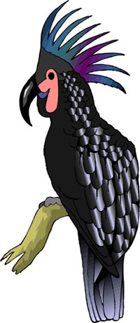
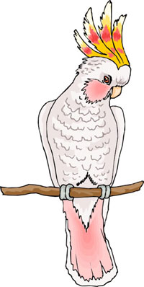
Самые большие попугаи
www.zooclub.ru
Волнистые попугаи – самые распространенные домашние питомцы среди всего своего семейства. Однако их размеры далеко не очень крупные. Существуют виды в 2-3, а то и более, раза превосходящие популярных попугайчиков.
Notes:
https://zooclub.ru/samye/bolshie_popugai.shtml

Slide 2
Желтоголовый амазон

Slide 3
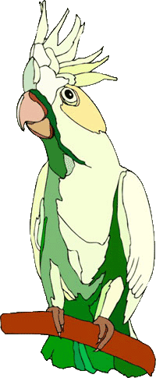
Желтоголовый амазон – красивая яркая птица семейства попугаевых. В естественной среде их можно встретить в Белизе, Мексике, Гватемале и некоторых районах Гондураса. Эти пернатые существа имеют длину тела 37-41 см, короткий хвост и зеленый окрас оперения (основной). Среди своего рода эти птицы обладают наибольшими способностями к «разговору».
Notes:
http://zooclub.ru/samye/bolshie_popugai.shtml

Slide 4
Синелицый амазон

Slide 5
Еще один представитель рода амазонов - синелицый амазон. Этот вид обитает только на Малых Антильских островах. Несмотря на то, что птицеловы регулярно отлавливали большое количество этих крупных (до 43 см в длину) и красивых попугаев для продажи, в неволе они также практически не встречаются, так как мало кто занимается их разведением. Синелицые амазоны находятся на грани уничтожения и охраняются законом.
Notes:
http://zooclub.ru/samye/bolshie_popugai.shtml

Slide 6
Большой попугай-ваза

Slide 7
Большой попугай-ваза достигает в длину 50 см. Эти крупные птицы собираются в небольшие стайки и создают много шума своими «разговорами». Попугаи-ваза в полете напомнили бы жителем умеренных широт ворон, из-за их схожего темного окраса и размеренных взмахов крыльями. А природе попугаи этого вида встречаются на небольшой территории – Коморских островах и острове Мадагаскар.
Notes:
http://zooclub.ru/samye/bolshie_popugai.shtml

Slide 8
Воскоклювые попугаи

Slide 9
Воскоклювые попугаи – крупные птицы, они превосходят максимальную длину предыдущего вида попугаев всего на 5 см, то есть тело взрослой особи воскоклювого попугая может достигать 55 см. Однако ареал обитания у этих птиц значительно больше. Их можно увидеть на территории Китая, во многих странах южнее Китая, вплоть до южной Индии, а также в некоторых африканских районах.
Notes:
http://zooclub.ru/samye/bolshie_popugai.shtml

Slide 10
Желтоухий траурный какаду

Slide 11
Желтоухий траурный какаду в три раза крупнее волнистого попугайчика. Длина его тела варьируется от 56 до 66 см, а весят птицы почти один килограмм. Свое название попугаи получили благодаря желтому пятну в районе уха. У самок оно более яркое, чем у самцов. Попугаям из рода траурных какаду характерен хохолок. У этого вид он маленький, а в сложенном виде - практически незаметный.
Notes:
http://zooclub.ru/samye/bolshie_popugai.shtml

Slide 12
Какапо

Slide 13
Какапо, или совиный попугай, – удивительный и редкий вид попугаев. Какапо - крупные, тяжелые птицы, предпочитающие больше ходить, чем летать. Они достигают 60 см в длину, а максимально зафиксированный вес равняется 4 кг. Попугаи этого вида обладают удивительным сильным и приятным запахом, напоминающим аромат меда или нектара цветов.
Notes:
http://zooclub.ru/samye/bolshie_popugai.shtml

Slide 14
Черный какаду

Slide 15
Черный какаду – большая крупная птица из семейства попугаевых. Для представителей этого вида, единственного в своем одноименном роду, характерна длина тела от 70 до 80 см, вес порядка 700-1000 грамм, темное, почти черное, оперение с едва уловимым зеленоватым отливом, большой хохолок, состоящий из узких, лентообразных перьев, а также большой мощный клюв, достигающий 8-10 см в длину. Черные какаду – одни из самых больших попугаев в мире.
Notes:
http://zooclub.ru/samye/bolshie_popugai.shtml

Slide 16
Красный ара

Slide 17
Тройку лидеров, состоящую из представителей рода Ара, начинает красный ара. Длина его тела нередко достигает 90 см (78-90 см). Эти жители тропических лесов имеют также немалой длины крылья. Размах крыльев красных ара может достигать 80 см. В некоторых районах Земли красные ара считаются вредителями, так как поедают сельскохозяйственные культуры.
Notes:
http://zooclub.ru/samye/bolshie_popugai.shtml

Slide 18
Сине-желтые ара

Slide 19
Сине-желтые ара – одни из наиболее популярных экзотических птиц для домашнего содержания, и кроме того, одни из самых крупных. Сине-желтые ара яркие и общительные птицы, они имеют длину тела во взрослом состоянии примерно 80-95 см, что немного больше, чем у красных ара, однако размах крыльев у этих видов часто совпадает (80 см).
Notes:
http://zooclub.ru/samye/bolshie_popugai.shtml

Slide 20
Гиацинтовые ара

Slide 21
Гиацинтовые ара – обладатели многих громких «титулов»: самая дорогая птица в мире, одно из самых дорогих животных планеты, одна из самых редких птиц на Земле, а также самый крупный попугай. Представители этого вида попугаев могут иметь длину тела без 2 см один метр (98 см), в среднем же особи вырастают до 85-90 см. Гиацинтовые ара превосходят своих оппонентов по длине тела, но уступают в размахе крыльев. Он у них составляет порядка 70-75 см.
Notes:
http://zooclub.ru/samye/bolshie_popugai.shtml

Slide 22
Итак, представители рода Ара – самые крупные попугаи планеты. У них не так много «конкурентов» по этому параметру. Наиболее близкими по размерам к ара являются какаду и какапо, остальные же представители семейства значительно уступают тройке победителей в этом компоненте.
Notes:
http://zooclub.ru/samye/bolshie_popugai.shtml

